Slide 1

TEMA: La optimización software actividad: 2
ALUMNO: MAURICIO CHAPA MÁRQUEZ MATRICULA: 2010341 GRUPO: 033 DOCENTE: SUSANA GABRIELA DE LA CRUZ. MATERIA: APLICACIÓN DE LAS TECNOLOGÍAS DE LA INFORMACIÓN

Slide 2

LA OPTIMIZACIÓN DE SOFTWARE
trata de ajustar los programas de computadora para que realicen sus tareas de la manera más eficiente posible. Hay formas prácticamente ilimitadas de desarrollar la misma aplicación, y uno de los factores más influyentes al crear un proyecto es la arquitectura de hardware con la que desea trabajar. En resumen, obtener el mejor rendimiento en una plataforma que se enfoca en el tipo y la cantidad de memoria es muy diferente de obtener el mejor rendimiento en una plataforma donde la velocidad del procesador es fuerte. en la gestión de bases de datos. En el lenguaje de consulta SQL, uno de los lenguajes más utilizados por los desarrolladores, la optimización busca simplificar las operaciones más complejas

Slide 3

OPTIMIZACIÓN DE SOFTWARE EN LAS EMPRESAS.
La automatización de marketing requiere un software que ejecute diferentes procesos, estos se conocen como CRM. CRM es un software empresarial que gestiona todas las comunicaciones, oportunidades, documentos y le permite compartir y maximizar el conocimiento del cliente para comprender sus necesidades y anticiparse a ellas. Permite centralizar en una base de datos todas las interacciones de una empresa con sus clientes, y viceversa. Básicamente trata de coordinar las ventas y las relaciones con los clientes. En definitiva, utilizar estos softwares te permite optimizar el marketing de tu negocio. El uso de herramientas de CRM ayuda a las empresas a generar más clientes potenciales, administrarlos más rápido, segmentar más y medir datos de manera precisa y eficiente.

Slide 4

DESARROLLO Y OPTIMIZACIÓN DE SOFTWARE EN MÉXICO.
En los últimos años, la industria del desarrollo de software en México ha crecido y se ha posicionado como una de las más importantes del país. Este crecimiento se debe en gran parte a tendencias como la movilidad, la realidad aumentada, las telecomunicaciones y los procesos asociados al crecimiento de Internet, entre otros.
Hoy en día, la creación de software a medida o a medida es una de las áreas de negocio más importantes en el sector de las Tecnologías de la Información (TI).
En México, empresas de desarrollo de software como Grupo Red han enfocado sus esfuerzos en crear una gran cantidad de propiedad intelectual, registrando un alto crecimiento anual

Slide 5
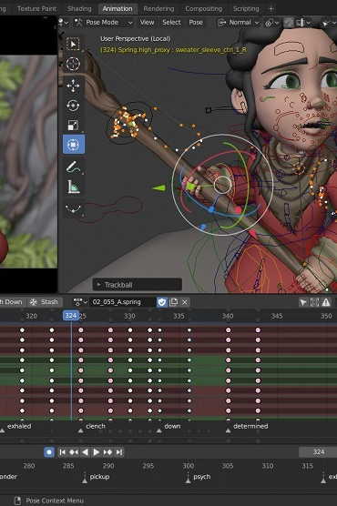
OPTIMIACION DE SOFTWARE Y DESARROLLO EN VIDEOJUEGOS.
La optimización significa programar el motor y el software central del juego para aprovechar al máximo el hardware de la PC.
Cada juego se basa en un MOTOR que determina la naturaleza y la dinámica del juego. Estos motores, cuando se crean, pueden no utilizar completamente el hardware de la PC, ya que están desarrollados principalmente para consolas.
Cada software de motor y juego tiene un código fuente, que los desarrolladores pueden modificar para favorecer hardware diferente.
Por ejemplo, en GTA V, existen diferentes técnicas de representación de hierba para Nvidia (pc) y AMD (chs). Si elige lo contrario, no funciona bien ya que estas características se crean teniendo en cuenta las GPU. Además, ciertos códigos fuente como gameworks no son accesibles ya que el propietario nvidia niega el acceso a los desarrolladores. Es por eso que los juegos de GAMEWORKS están poco optimizados. Hairworks es una función de nidia

Slide 6

MARKETING y marketosoftware
Marketo es uno de esos software de optimización de marketing basado en la nube que tiene como objetivo proporcionar a las empresas de todos los tipos y tamaños acceso al marketing digital moderno. La plataforma permite la ejecución, gestión y análisis de actividades e interacciones de marketing online, social y offline. La solución integra aplicaciones avanzadas que incluyen gestión integrada de campañas, marketing por correo electrónico, marketing social, gestión de marketing, análisis de ventas y análisis de ingresos. Este software permite a las empresas simplificar y controlar fácilmente sus acciones de marketing digital. Su amplia funcionalidad es el modelo ideal que buscan las empresas para lograr sus objetivos de forma rápida y sin pérdidas.

Slide 7
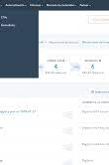
¿Qué es el software Hubspot?
Hubspot fue fundada en 2006 por dos estudiantes del MIT como empresa. Estos estudiantes se dan cuenta de que la forma de comprar de la gente está cambiando y no quieren que ese proceso se vea interrumpido por la acción comercial. Por eso se creó el método de Inbound Marketing y la empresa se convirtió en un software para poner en práctica este método.
Por lo tanto, podemos decir que Hubspot es un software de optimización de marketing que brinda a las empresas un conjunto de herramientas, ventas y atención al cliente para ejecutar estrategias de Inbound Marketing. Es la herramienta más completa, tratando de agregar valor a nuestras actividades de marketing. Actualmente tiene más de 60 000 clientes en todos los rincones del mundo, por lo que ha tenido un crecimiento masivo desde 2014.

Slide 8
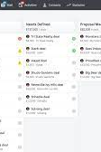
SOFTWARE PIPEDRIVE
Características. Embudo de ventas: esta característica nos dice qué elementos necesitan más atención, cuáles menos y nuestra capacidad para lograr nuestros objetivos.
Correo electrónico: Su objetivo principal es realizar un seguimiento de las interacciones de forma rápida y sencilla. Consigue vincular automáticamente correos electrónicos con ofertas para ver aspectos que rodean al cliente en un momento dado.
Informes y Estadísticas: Analice y proporcione acceso a la información de ventas, novedades y resultados para evaluar la situación y tomar decisiones en base a estos informes.
Versión móvil: esta versión nos permite acceder rápidamente a la información en cualquier momento y lugar.

Slide 9

Como funciona el software de optimización de procesos
El objetivo principal del software es ayudar a la empresa y sus miembros a tener un mejor control sobre la organización de la información, de esta manera se puede lograr una mayor eficiencia en el control de los documentos de la empresa.
De esta manera, puedes optimizar tu tiempo y enfocarte en otras actividades más exigentes o roles estratégicos que permitan que tu organización siga creciendo.
El software de optimización le permite almacenar y organizar la información relacionada con los activos de su empresa. Con una herramienta de este tipo, es posible fomentar una nueva cultura de trabajo y transmitirla a cada miembro de la organización.

Slide 10

¿Qué es el software SendInBlue
En 2007 se constituye la empresa SenInBlue con el objetivo de contribuir a mejorar el proceso de comunicación del marketing digital. Luego creció hasta 2012, cuando se comercializó su software con la incorporación de más servicios. es una de las plataformas de marketing por correo electrónico más populares en la actualidad. Tiene una interfaz muy intuitiva que es fácil de usar y se adapta a empresas grandes y pequeñas. Pero sin duda lo más impresionante es su precio, pues estamos ante un servicio de mensajería asequible para todos los bolsillos. Le permite conocer sus contactos y sus seguimientos, lanzar campañas de SMS y correo electrónico, y medir resultados específicos y obtener consejos sobre cómo mejorarlos.

Slide 11
VIDEO DE YOUTUBE
SOFTWARE QUE ES EXACTAMENTE????
https://youtu.be/jbzyGRbMI20

